Slide 2
clients：用於配置Loki服務端address
positions：收集日誌文件位置，在Kubernetes中服務以Pod形式運行，Pod生命週期有可能隨時結束，所以需要記錄日誌收集位置並掛載到主機，通過位置記錄方便下次繼續收集。
scrape_configs：日誌文件收集配置，支持收集syslog、jouanl、docker、Kubernetes、以及日誌文件。

Slide 3
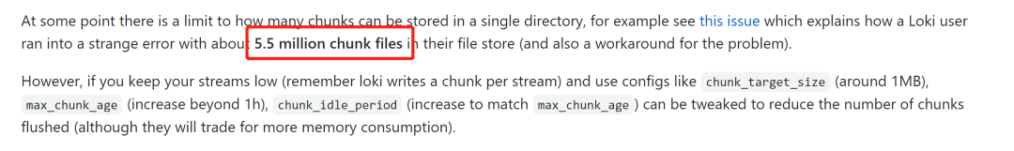
Chunks使用filesystem本地檔案系統存儲，檔案系統存儲存在一定的限制，大約可以存儲550萬個chunk，超過這個限制可能會有問題。

Slide 4
Loki在接收用戶端發送日誌可能會出現發送速率超過限制，這個時候可能需要修改ingestion_rate_mb。
因為由於日誌量大，所以過期的日誌不做保留，以避免磁碟占用量過大，若只保留固定天數的日誌，修改table_manager。(loki 需要配置的保留時間必須為 24 小時的倍數)
limits_config:
reject_old_samples: true # 是否拒絕舊資料?
reject_old_samples_max_age: 72h # 72小時之前的資料被拒絕?
chunk_store_config:
max_look_back_period: 72h # 避免查詢超過保留期的資料，必須小於或等於下方的時間值
table_manager:
retention_deletes_enabled: true # 保留刪除開啟
retention_period: 72h # 超過72h的塊資料將被刪除
https://www.linkinstars.com/post/a4e12603.html

Slide 5
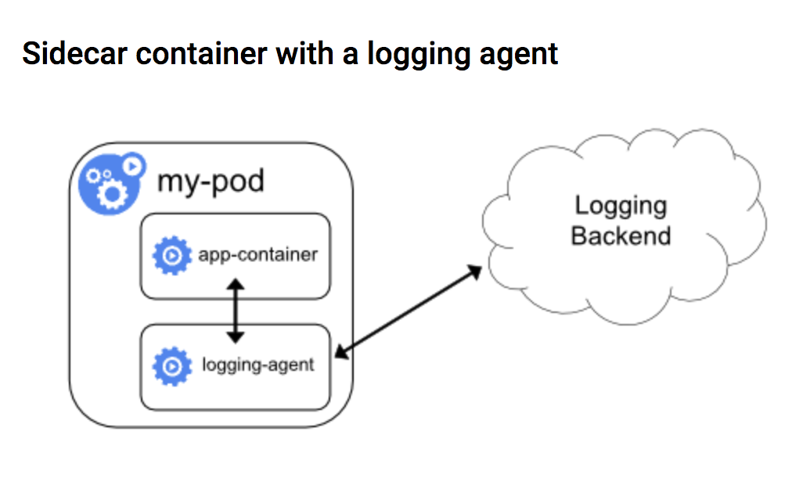
sidecar
兩個container利用volume的方式share同一個檔案目錄，在發送給loki。

Slide 6
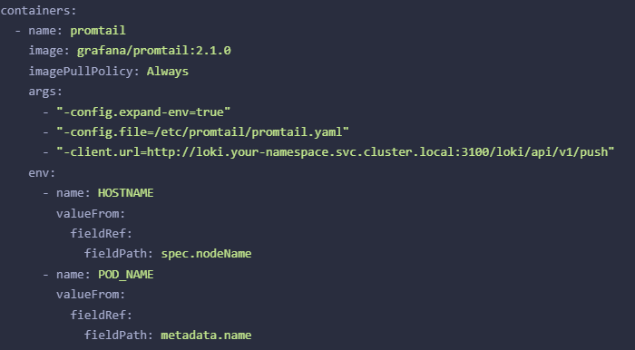
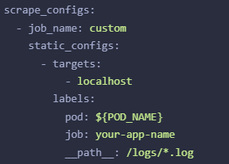
蒐集檔案日誌時，想知道當前的日誌是由那個 pod 來的，因為 loki 本身不支援這樣操作。需要通過環境變數的方式去傳遞進 sidecar 中，這樣就能使用 pod 的資訊作為 label 來發送了
https://blog.cong.moe/post/2020-08-08-use_loki_as_k8s_log_collector_2/
https://www.qikqiak.com/k8strain2/logging/loki/promtail/#pipeline

